Slide 1
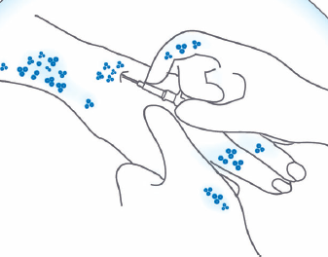
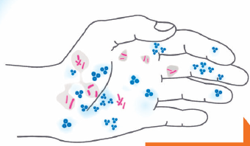
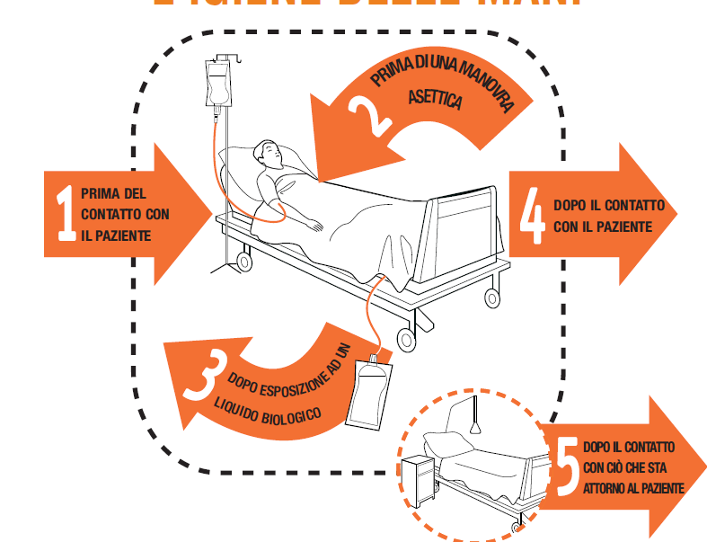
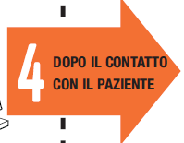
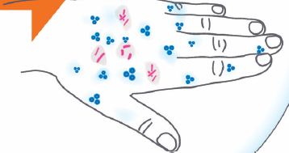
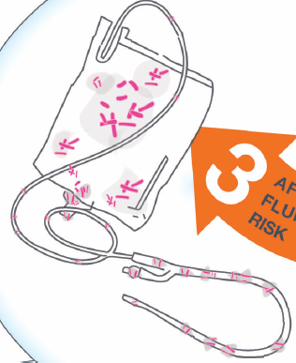
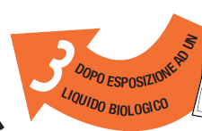
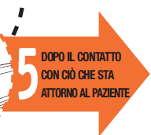
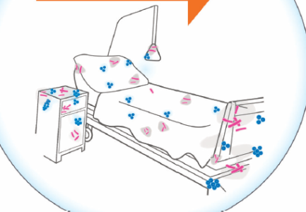
Lava le mani e ferma la diffusione dei germi multiresistenti
CI VOGLIONO SOLO 5 MINUTI
PER CAMBIARE IL MONDO
PRIMA DEL CONTATTO CON IL PAZIENTE
1
Campagna 2017
SALVARE VITE UMANE
Lava le tue mani
Nessuna azione oggi
Nessuna cura domani

